Slide 1
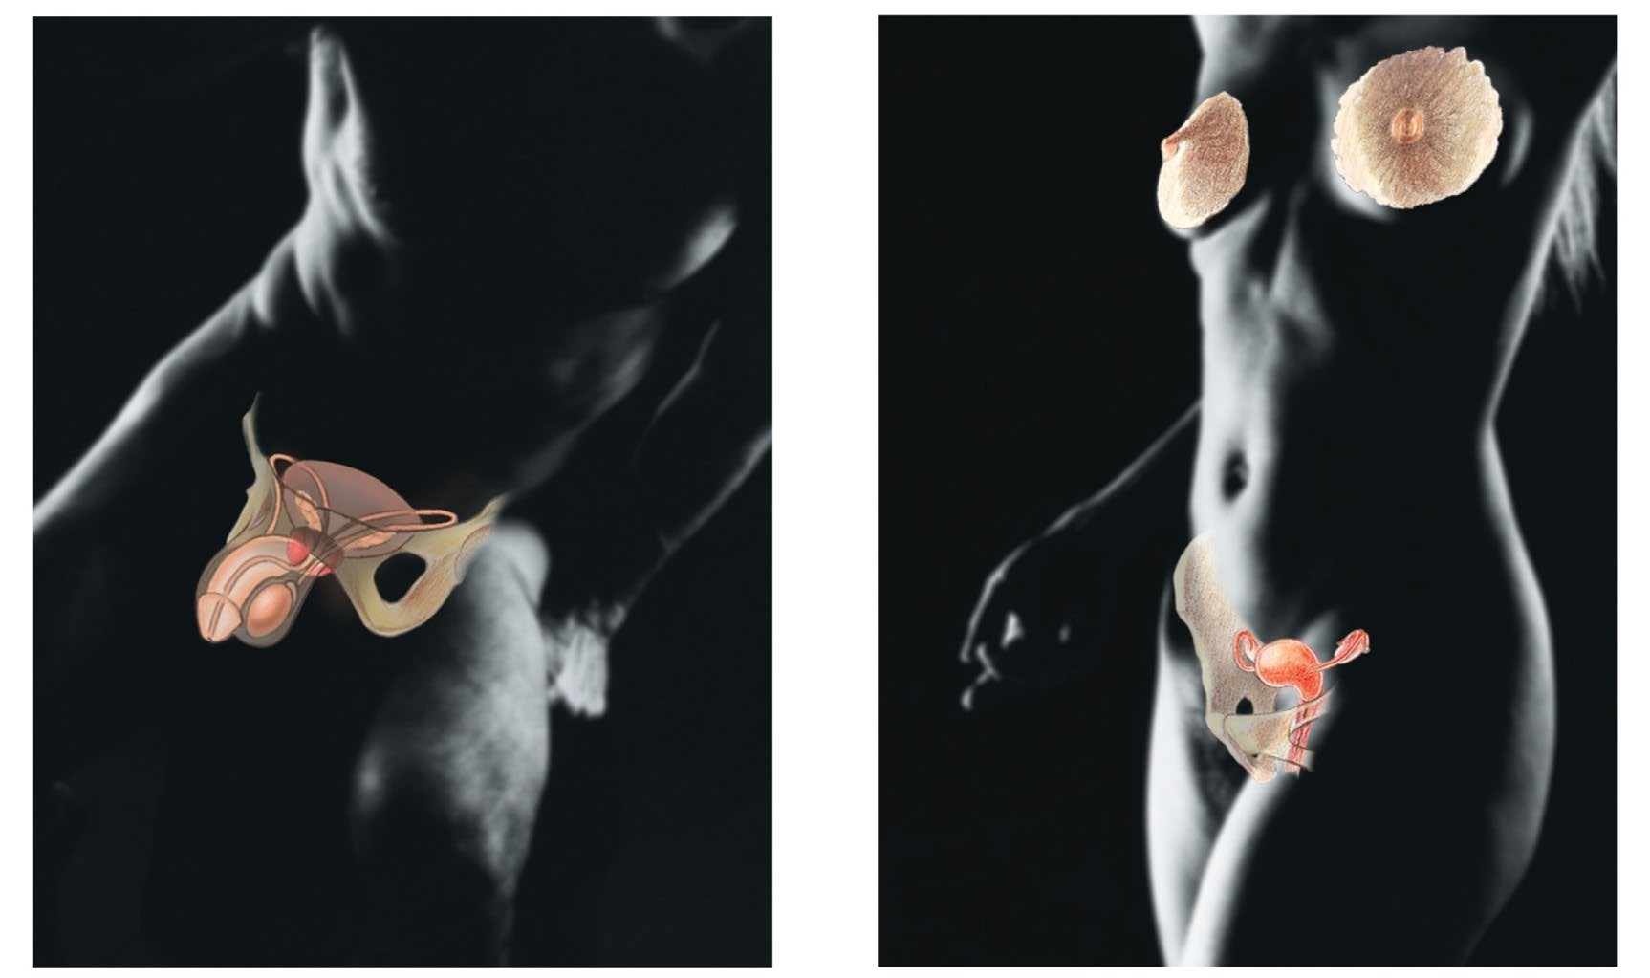
12 ΑΝΑΠΑΡΑΓΩΓΗ - ΑΝΑΠΤΥΞΗ
Δομή και λειτουργία του αναπαραγωγικού συστήματος

Slide 2
Η αναπαραγωγή είναι μία χαρακτηριστική λειτουργία, η μόνη που δεν είναι απαραίτητη για την επιβίωση του ίδιου του οργανισμού αλλά για τη διαιώνιση του είδους.
Η αναπαραγωγή στον άνθρωπο είναι ΑΜΦΙΓΟΝΙΚΗ προϋποθέτει την ύπαρξη δύο φύλων.
Το αναπαραγωγικό σύστημα κάθε φύλου διαφέρει, έχει ιδιαίτερα ανατομικά και λειτουργικά χαρακτηριστικά.

Slide 3
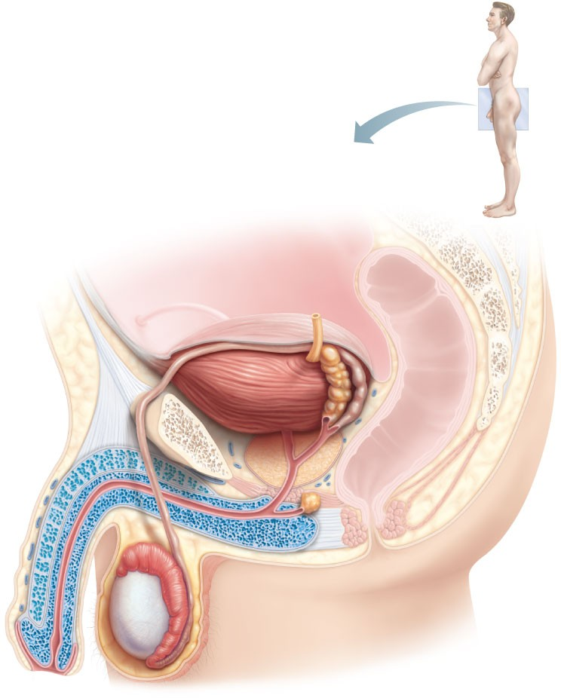
Το αναπαραγωγικό σύστημα του άντρα
αποτελείται από τους
α. δύο όρχεις
β. την εκφορητική οδό του σπέρματος γ. το πέος
Περιτόναιο
Ουρητήρας
Εκφορητική οδός
Ουροδόχος κύστη
Σηραγγώδη σώματα
Σπερματοδόχος κύστη
Σπερματική λέκιθος
Προστάτης
Βολβουρηθραίος αδένας
Ουρήθρα
Πέος
Πόσθη Βάλανος Ακροπόσθια
Πρωκτός
Σπερματικός πόρος
Επιδιδυμίδα
Όρχις
Όσχεο
Εξωτερικό στόμιο ουρήθρας

Slide 4
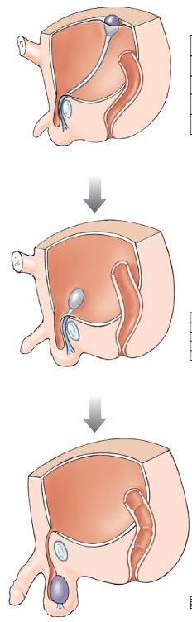
Το αναπαραγωγικό σύστημα του άντρα
α. δύο όρχεις.
Η ανάπτυξή τους αρχίζει κατά την εμβρυϊκή ζωή, μέσα στην κοιλιακή κοιλότητα.
Δύο μήνες πριν από τον τοκετό κατεβαίνουν και εγκαθίστανται στο όσχεο.
Στο όσχεο η θερμοκρασία (34°C) είναι η ιδανική για τη σπερματογένεση (παραγωγή σπερματοζωαρίων), που αρχίζει κατά την εφηβεία( 13-15)
περιτόναιο
όρχις
Παχύ έντερο
2 μήνες
Ομφάλιος λώρος
πέος
3 μήνες
Ηβική σύμφυση
όρχις όσχεο
γέννηση

Slide 5
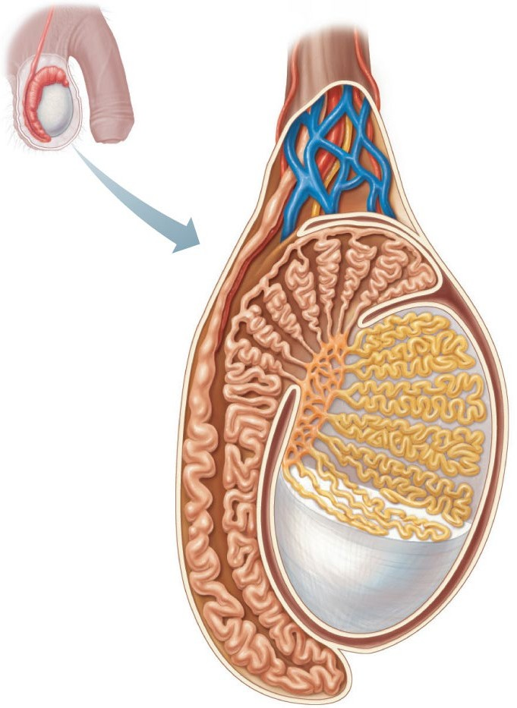
Το αναπαραγωγικό σύστημα του άντρα
α. δύο όρχεις.
Κάθε όρχις εσωτερικά χωρίζεται σε λοβούς. Κάθε λοβός περιέχει 1-3
Αιμοφόρα αγγεία και νεύρα
περιελιγμένα σπερματικά σωληνάρια που τα κύτταρα των τοιχωμάτων τους παράγουν σπερματοζωάρια από την εφηβεία και μετά συνεχώς
Σπερματικός πόρος
Όρχις
Σπερματικό σωληνάριο
Επιδιδυμίδα
Λοβός
Όσχεο

Slide 6
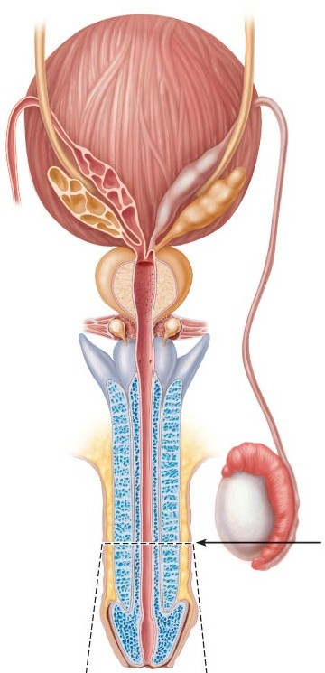
Το αναπαραγωγικό σύστημα του άντρα
β. την εκφορητική οδό του
σπέρματος που περιλαμβάνει:
Ουρητήρας
i. την επιδιδυμίδα, έναν σφικτά περιελιγμένο σωλήνα στο πίσω μέρος κάθε όρχεως, μήκους 5-6 m, όπου ωριμάζουν και αποθηκεύονται τα σπερματοζωάρια.
Ουροδόχος κύστη
Σπερματοδόχος κύστη Προστάτης
Βολβουρηθραίος αδένας
Σπερματικός πόρος Επιδιδυμίδα
Όρχις
ii. το σπερματικό πόρο. Κάθε επιδιδυμίδα ενώνεται με ένα σπερματικό πόρο, δηλαδή ένα σωλήνα που ανεβαίνει ως την κοιλιακή κοιλότητα και ενώνεται:
Ουρήθρα
Βάλανος
Εξωτερικό στόμιο ουρήθρας

Slide 7
Το αναπαραγωγικό σύστημα του άντρα
β. στην εκφορητική οδό του σπέρματος:
Ουρητήρας
Ο σπερματικός πόρος ενώνεται:
iii. με την ουρήθρα. Είναι ένας σωλήνας που απομακρύνει τα ούρα από τον οργανισμό.
Η ουρήθρα περνάει μέσα από τον προστάτη και καταλήγει στο άκρο του πέους, τη βάλανο.
Ουροδόχος κύστη
Σπερματοδόχος κύστη Προστάτης
Βολβουρηθραίος αδένας
Σπερματικός πόρος Επιδιδυμίδα
Όρχις
iv. τον προστάτη, τους δύο βολβουρηθραίους αδένες και τ σπερματοδόχο κύστη που εκκρίνουν ουσίες που μαζί με τ σπερματοζωάρια αποτελούν το σπέρμα.
η
α
Ουρήθρα
Βάλανος
Εξωτερικό στόμιο ουρήθρας

Slide 8
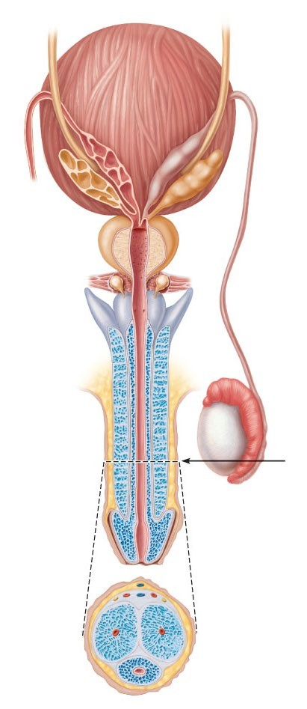
Το αναπαραγωγικό σύστημα του άντρα
γ. Το πέος
Αποτελείται από τρία σηραγγώδη σώματα. Αυτά γεμίζουν με αίμα κατά την ερωτική διέγερση. Αυτό έχει ως αποτέλεσμα το πέος να γίνεται μεγαλύτερο, σκληρό και ανορθωμένο (στύση).
Ουρητήρας
Ουροδόχος κύστη
Σπερματοδόχος κύστη Προστάτης
Βολβουρηθραίος αδένας
Σπερματικός πόρος
Σηραγγώδη σώματα του πέους
Επιδιδυμίδα
Πόσθη
Όρχις
(β)
Ουρήθρα
Βάλανος Ακροπόσθια
Εξωτερικό στόμιο ουρήθρας
Σηραγγώδη σώματα
Ουρήθρα
(α)
(β)
Δέρμα (πόσθη)
Αρτηρίες

Slide 9
Το αναπαραγωγικό σύστημα του άντρα
γ. Το πέος
Περιβάλλεται από δέρμα, την πόσθη. Τμήμα της, η ακροποσθία, καλύπτει τη βάλανο και τραβιέται πίσω κατά την ούρηση αλλά κυρίως κατά τη στύση.
Αν το άνοιγμα της ακροποσθίας είναι στενό, δεν τραβιέται προς τα πίσω και προξενεί πόνο.
Τότε αυτή αφαιρείται χειρουργικά με περιτομή.
Ουρητήρας
Ουροδόχος κύστη
Σπερματοδόχος κύστη Προστάτης
Βολβουρηθραίος αδένας
Σπερματικός πόρος
Σηραγγώδη σώματα του πέους
Επιδιδυμίδα
Πόσθη
Όρχις
(β)
Ουρήθρα
Βάλανος
Ακροπόσθια
(α)
Εξωτερικό στόμιο ουρήθρας
Σηραγγώδη σώματα
Ουρήθρα
(β)
Δέρμα (πόσθη)
Αρτηρίες

Slide 10
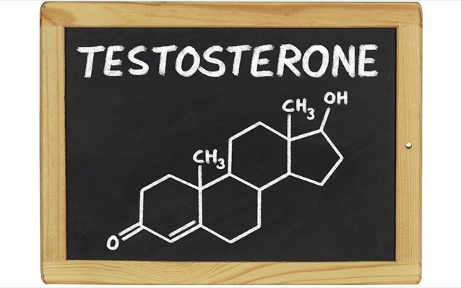
Το αναπαραγωγικό σύστημα του άντρα
Οι όρχεις είναι μεικτοί αδένες.
α. Η εξωκρινής μοίρα τους παράγει τα σπερματοζωάρια,
β. η ενδοκρινής μοίρα τους παράγει τις αντρικές ορμόνες, με πιο σημαντική την τεστοστερόνη, η οποία είναι υπεύθυνη για τη φυσιολογική ανάπτυξη και λειτουργία των γεννητικών οργάνων.

Slide 11
Το αναπαραγωγικό σύστημα του άντρα
Η έκκριση τεστοστερόνης αυξάνεται σημαντικά στην εφηβεία
(13ο με 15ο έτος της ηλικίας)
Η τεστοστερόνη συμβάλλει:
− στην τελική διαμόρφωση του πέους,
− στην ωρίμανση των όρχεων και
− στην παραγωγή σπέρματος.
Η τεστοστερόνη είναι υπεύθυνη και για τα δευτερεύοντα χαρακτηριστικά του φύλου που εμφανίζονται επίσης κατά την εφηβεία: γενειάδα, τριχοφυΐα στις μασχάλες και στην περιοχή των γεννητικών οργάνων, μεγαλύτερη ανάπτυξη των μυών και επιμήκυνση των φωνητικών χορδών, που προκαλεί αλλαγή στη φωνή.

Slide 12
Το αναπαραγωγικό σύστημα του άντρα
Περιτόναιο
Ουρητήρας
Ουροδόχος κύστη
Σηραγγώδη σώματα
Σπερματοδόχος κύστη
Σπερματική λέκιθος
Προστάτης
Βολβουρηθραίος αδένας
Ουρήθρα
Πέος
Πόσθη Βάλανος Ακροπόσθια
Πρωκτός
Σπερματικός πόρος
Επιδιδυμίδα
Όρχις
Όσχεο
Εξωτερικό στόμιο ουρήθρας

Slide 13
Το αναπαραγωγικό σύστημα του άντρα
Περιτόναιο
2
Εκφορητική οδός
Ουρητήρας
2α
Ουροδόχος κύστη
Σπερματοδόχος
κύστη
3α
Σηραγγώδη
σώματα
2β
Προστάτης
2στ
Ουρήθρα
2γ
3
Βολβουρηθραίος
αδένας
Πέος
3β
Πρωκτός
Πόσθη
3γ
2δ
Βάλανος
Σπερματικός πόρος
Ακροπόσθια
3δ
1
2ε
Όρχις
Επιδιδυμίδα
Εξωτερικό στόμιο ουρήθρας
Όσχεο
1α

Slide 14
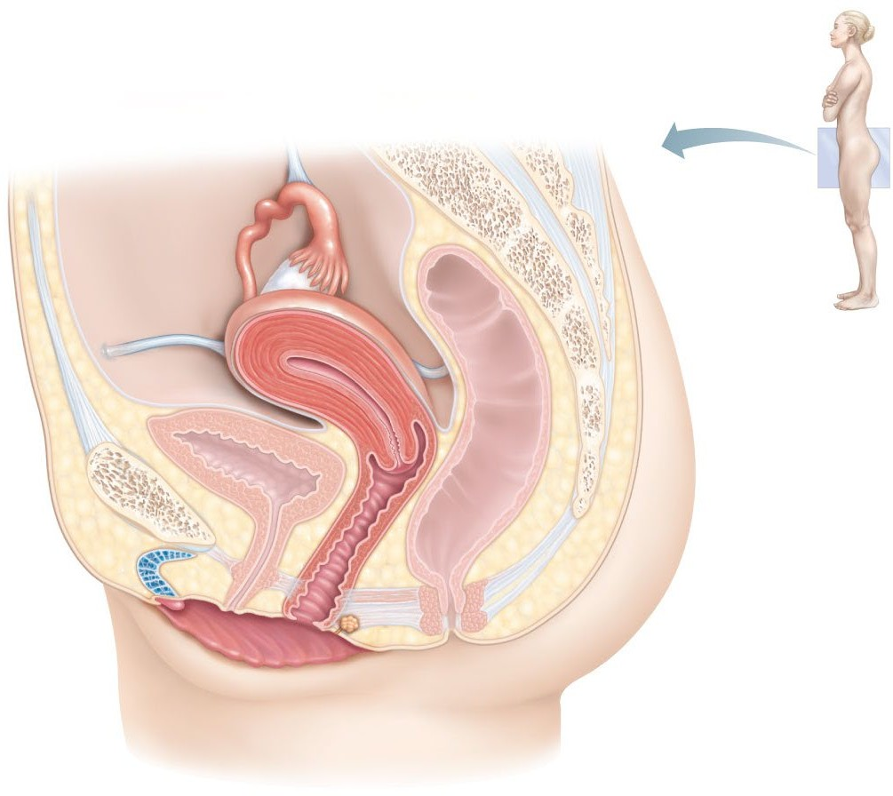
Το αναπαραγωγικό σύστημα της γυναίκας
αποτελείται από α. τις δύο ωοθήκες
β. τους δύο ωαγωγούς (ή σάλπιγγες) γ. τη μήτρα
δ. τον τράχηλο
ε. τον κόλπο στ . το αιδοίο
Σάλπιγγα Ωοθήκη Κροσσοί
Περιτόναιο
Μήτρα
Ουροδόχος κύστη
Εφηβαίο
Τράχηλος μήτρας
Ουρήθρα
Κλειτορίδα
Εξωτερικό στόμιο ουρήθρας
Υμένας
Κόλπος Πρωκτός
Μικρά χείλη
Αιδοίο
Μεγάλα χείλη

Slide 15
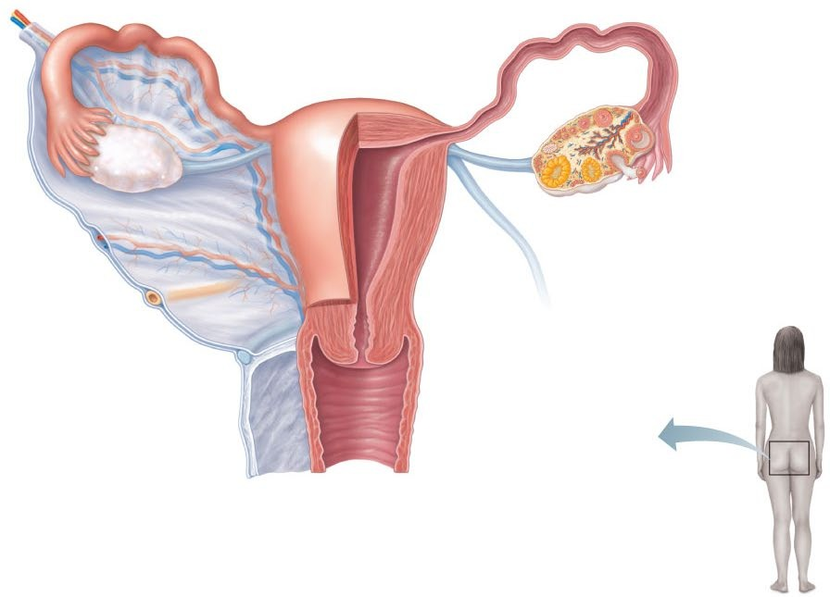
Το αναπαραγωγικό σύστημα της γυναίκας
α. δύο ωοθήκες έχουν σχήμα αμυγδάλου και βρίσκονται στο πάνω μέρος της λεκάνης, από μία σε κάθε πλευρά
Σάλπιγγα
ή Ωαγωγός
Μήτρα
Ωοθήκη
Κροσσοί
Μήτρα
Ενδομήτριο Μυομήτριο Περιμήτριο
Τοίχωμα μήτρας
Κόλπος
Τράχηλος της μήτρας

Slide 16
Το αναπαραγωγικό σύστημα της γυναίκας
β. δύο ωαγωγούς ή σάλπιγγες, είναι στενοί σωλήνες, ένας για κάθε ωοθήκη, που εκτείνονται από τις ωοθήκες ως τη μήτρα.
Σάλπιγγα
ή Ωαγωγός
Μήτρα
Ωοθήκη
Κροσσοί
Μήτρα
Ενδομήτριο Μυομήτριο Περιμήτριο
Τοίχωμα μήτρας
Κόλπος
Τράχηλος της μήτρας

Slide 17
Το αναπαραγωγικό σύστημα της γυναίκας
γ. τη μήτρα. Είναι ένα όργανο που έχει περίπου το μέγεθος και το σχήμα ενός ανεστραμμένου αχλαδιού, με παχιά τοιχώματα από μυϊκό ιστό.
Η μήτρα περιβάλλεται εσωτερικά από βλεννογόνο το ενδομήτριο
Σάλπιγγα
Μήτρα
Ωοθήκη
Κροσσοί
Μήτρα
Ενδομήτριο Μυομήτριο Περιμήτριο
Τοίχωμα μήτρας
Κόλπος
Τράχηλος της μήτρας

Slide 18
Το αναπαραγωγικό σύστημα της γυναίκας
δ. τον κόλπο. Είναι σωλήνας στον οποίο καταλήγει το κάτω μέρος της μήτρας, προς το αιδοίο
Σάλπιγγα
Μήτρα
Ωοθήκη
Κροσσοί
Μήτρα
Ενδομήτριο Μυομήτριο Περιμήτριο
Τοίχωμα μήτρας
Κόλπος
Τράχηλος της μήτρας

Slide 19
Το αναπαραγωγικό σύστημα της γυναίκας
3
Σάλπιγγα
4
Μήτρα
1
Ωοθήκη
2
Κροσσοί
Μήτρα
5
Ενδομήτριο
6
Τοίχωμα μήτρας
Μυομήτριο
7
Περιμήτριο
9
Κόλπος
8
Τράχηλος της μήτρας

Slide 20
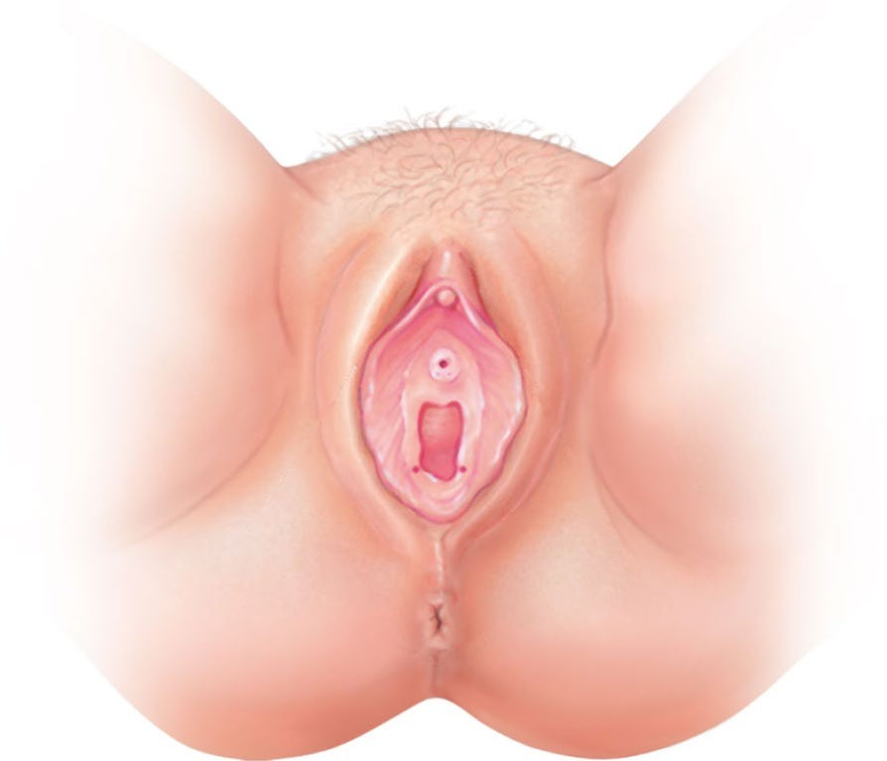
Το αναπαραγωγικό σύστημα της γυναίκας
ε. το αιδοίο. Τα εξωτερικά γεννητικά όργανα περιλαμβάνει
το εφηβαίο, που καλύπτεται από τρίχωμα,
δύο ζεύγη πτυχών, τα μεγάλα και τα μικρά χείλη
την κλειτορίδα, μικρό όργανο από σπογγώδη ιστό
Εφηβαίο
Μεγάλα χείλη
Μικρά χείλη
Κλειτορίδα
Στόμιο ουρήθρας
Υμένας
Είσοδος κόλπου
Πρωκτός

Slide 21
Το αναπαραγωγικό σύστημα της γυναίκας
Οι ωοθήκες (όπως και οι όρχεις) είναι μεικτοί αδένες.
Η εξωκρινής μοίρα τους παράγει τα ωάρια και
η ενδοκρινής μοίρα τους παράγει (τις ορμόνες) οιστρογόνα
και προγεστερόνη.
Η έκκρισή τους αρχίζει κατά την εφηβεία (11ο με 13ο έτος της ηλικίας), και παίζει
σημαντικό ρόλο στον εμμηνορρυσιακό κύκλο και
στην ανάπτυξη του στήθους.
Τα οιστρογόνα, κυρίως, είναι υπεύθυνα για την εμφάνιση των δευτερεύοντων φυλετικών χαρακτηριστικών, όπως είναι η αναπτυγμένη λεκάνη και η συσσώρευση υποδόριου λίπους, που δίνει τις χαρακτηριστικές καμπύλες στο γυναικείο σώμα.

Slide 22
Εμμηνορρυσιακός κύκλος
Από την ωρίμανση ενός ωαρίου μέχρι την ωρίμανση του επόμενου, σε περίπτωση που δεν
συμβεί γονιμοποίηση, συμπληρώνεται ένας κύκλος που ονομάζεται έμμηνος κύκλος.
Ο κύκλος αυτός διαρκεί περίπου 28 ημέρες, αλλά γενικότερα μπορεί να εκτείνεται από τις 24 έως τις 35 ημέρες ανάλογα με τη γυναίκα και το μήνα.
Οι επιστήμονες θεωρούν ως 1η ημέρα του κύκλου την ημέρα έναρξης
της έμμηνης ρύσης ή εμμηνόρροιας (περιόδου)
1η – 5η ημέρα: Έμμηνος ρύση- Εμμηνόρροια
Το ωάριο που δεν έχει γονιμοποιηθεί αποβάλλεται μαζί με βλέννα, αίμα και κυτταρικά υπολείμματα μέσω του κόλπου.
6η– 13η ημέρα: Ένα ωάριο ωριμάζει σε μία από τις δύο ωοθήκες. Το ενδομήτριο γίνεται παχύτερο. Ετοιμάζεται να δεχτεί το έμβρυο και να βοηθήσει στην ανάπτυξή του, σε περίπτωση που το ωάριο γονιμοποιηθεί.
14η ημέρα: Το ωάριο ελευθερώνεται στη σάλπιγγα (ωορρηξία) και ξεκινάει το ταξίδι του με προορισμό τη μήτρα. Η γονιμοποίησή του μπορεί να γίνει μόνο το χρονικό διάστημα που
βρίσκεται στη σάλπιγγα ( 14-17η ημέρα)
15η – 28η ημέρα: Πιθανές πορείες ωαρίου:
Α) Αν το ωάριο γονιμοποιηθεί, το ζυγωτό αρχίζει να διαιρείται καθώς κινείται προς τη μήτρα. Όταν φτάσει στη μήτρα,το έμβρυο εμφυτεύεται στο ενδομήτριο.
Β)Αν το ωάριο δεν γονιμοποιηθεί, θα οδηγηθεί στη μήτρα αλλά θα αρχίσει ένας νέος έμμηνος κύκλος και θα γίνει αποβολή του μαζί με βλέννα, αίμα και κυτταρικά υπολείμματα μέσω του κόλπου δηλαδή θα πραγματοποιηθεί έμμηνος ρύση

Slide 23
Εμμηνορρυσιακός κύκλος
http://photodentro.edu.gr/v/item/ds/8521/609
https://photodentro.edu.gr/v/item/ds/8521/4865

Slide 24
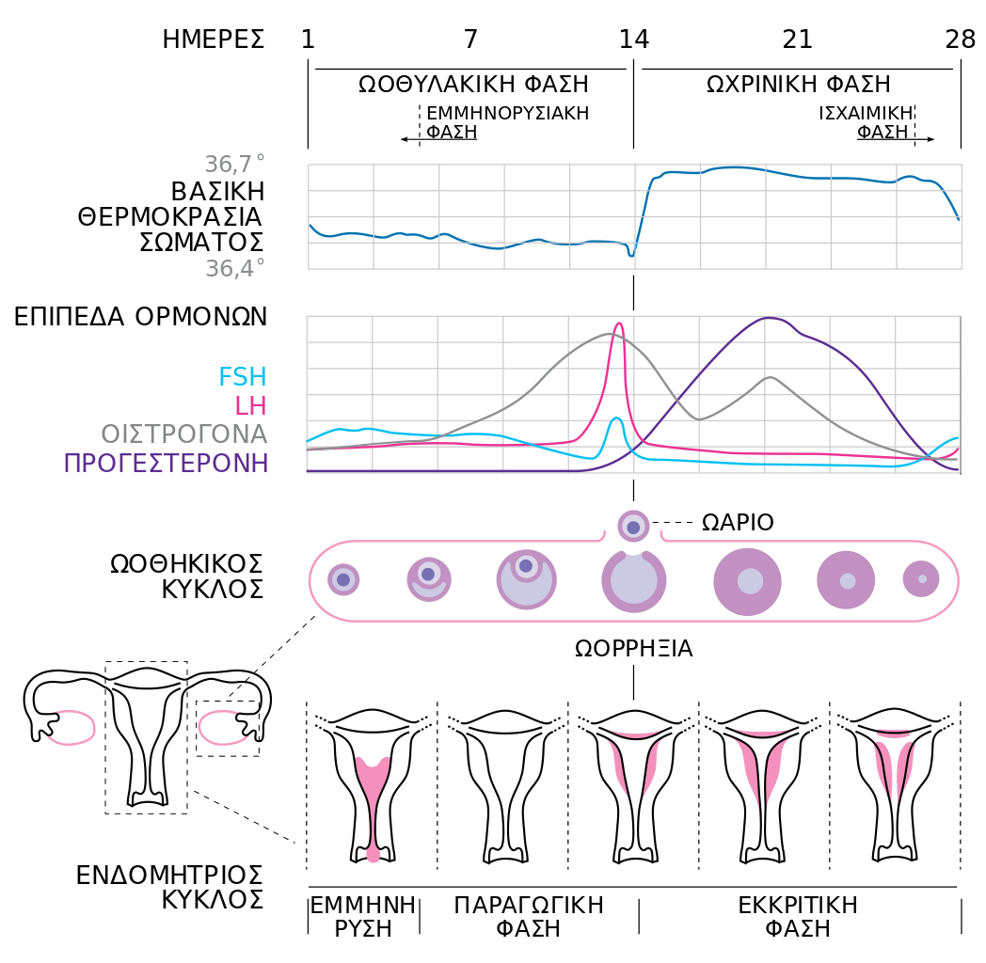
Εμμηνορρυσιακός κύκλος
LH= ωχρινοτρόπος ορμόνη,
FSH=θυλακιοτρόπος ορμόνη
LH
FSH
Συγκέντρωση ορμονών υπόφυσης στο αίμα
Το ωχρό σωμάτιο εκφυλίζεται
Ωρίμανση ωοθηλακίου
Ωχρό σωμάτιο
Ωοθηλακικός κύκλος
οιστρογόνα
Περιοδικές διαδοχικές διακυμάνσεις συγκεντρώσεων διαφορετικών ορμονών που οδηγούν σε περιοδικές διαδοχικές αλλαγές:
-τόσο στο επίπεδο ωρίμανσης των γεννητικών κυττάρων
-όσο και στο επίπεδο των ιστών της μήτρας
προγεστερόνη
Συγκέντρωση ορμονών ωοθήκης στο αίμα
ενδομήτριο
Μέρες
14
Αιμορροϊκή φάση Παραγωγική φάση Εκκριτική φάση
Ενδομήτριος κύκλος

